Slide 1
Область значения функции
Подготовила: учитель математики
МБОУ Дмитриевская СОШ
Мельниченко Н.Н.

Slide 2

Область значений функции.
Область значений функции у(х)
это все значения - У _
Обозначение области значений - Е(у)

Slide 3
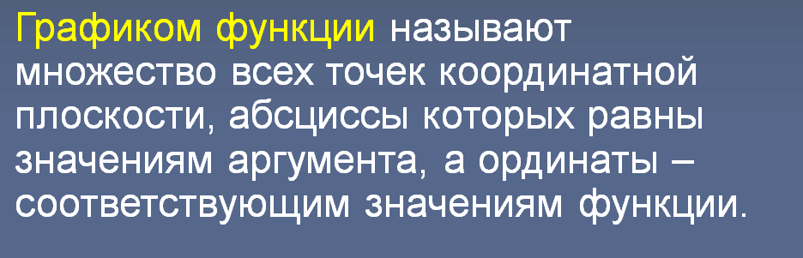
График функции
(х; у)- координаты точки в плоскости
у – ордината точки (координата оси ОУ) | х – абсцисса точки (координата оси ОХ)
у( х )- функция | х - аргумент

Slide 4
Область значений линейной функции y(х )= k x + b , k≠0
y
+ ∞
k> 0
k< 0
y
+ ∞
у > 0
Iч.
у > 0
IIч.
О
x
у< 0
О
x
у< 0
IIIч.
Е(у) = (-∞; + ∞)
у(х) Є (-∞; + ∞)
IVч.
-∞
-∞

Slide 5
Область значений линейной функции y(х)= kx + b, k= 0
y
y(х)= b
y(х)= -b
y
IIч.
Iч.
b
x
-∞
+ ∞
О
-∞
+ ∞
О
x
-b
Е(у) = b
IIIч.
IVч.
Е(у) = -b

Slide 6
Область значений прямой пропорциональности y(х )= k x
y
+ ∞
k< 0
k> 0
y
+ ∞
Iч.
у > 0
IIч.
у > 0
О
x
IIIч.
у< 0
О
x
у< 0
Е(у) = (-∞; + ∞)
у(х) Є (-∞; + ∞)
IVч.
-∞
-∞

Slide 7
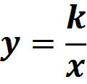
Область значений обратной пропорциональности, х≠0
y
+ ∞
k< 0
k> 0
y
+ ∞
Iч.
y> 0
IIч.
y > 0
О
x
О
y< 0
x
IIIч.
y< 0
-∞
IVч.
Е(у) = (-∞; 0) U (0; + ∞)
у(х) Є (-∞; 0) U (0; + ∞)
-∞

Slide 8

Область значений квадратичной функции, а≠0
y
y
а> 0
а< 0
Iч.
x
IIч.
О
-∞
+ ∞
у > 0
IIIч.
y< 0
x
IVч.
-∞
О
+ ∞
Е(у) = [о; + ∞)
у(х) Є [о; + ∞)
Е(у) = (-∞;0]
у(х) Є (-∞;0]

Slide 9

Область значений функции , х ≥ 0
y
Iч.
у ≥ 0
x
О
+ ∞
Е(у) = [0; + ∞); у(х) Є [0; + ∞)

Slide 10
Область значений функции у = lхl_
+ ∞
y
Iч.
IIч.
у ≥ 0
x
О
Е(у) = [0; + ∞); у(х) Є [0; + ∞)

Slide 11
Область значений функции у = х³
+ ∞
y
Iч.
у ≥ 0
О
x
у < 0
IIIч.
- ∞
D(у) = (-∞; + ∞); у(х) Є (-∞; + ∞)

Slide 12
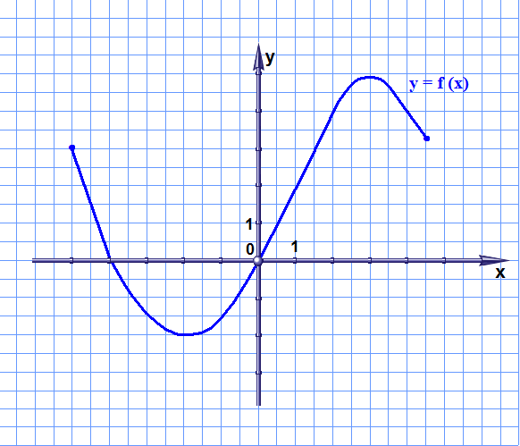
Найдите по графику область значений функции - Е(у)
5
-2
Е(у)= [-2; 5]

Slide 13
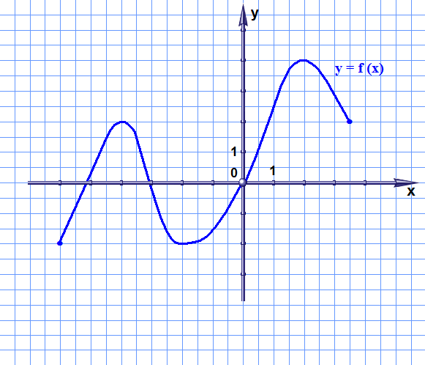
По графику определите промежуток на котором определена данная функция
4
-2
Е(у)= [-2; 4]

Slide 14
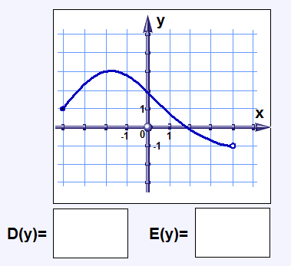
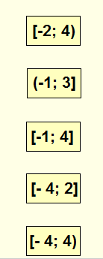
Найдите область определения и значений функции
а)
3
б)
4
в)
-4
г)
д)
[ -4;4)
( -1;3]

Slide 15
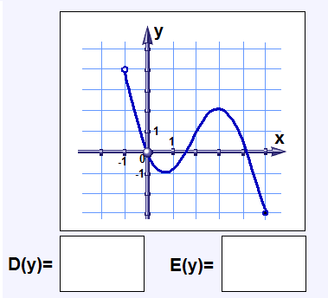
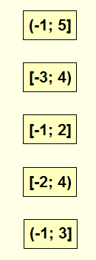
Найдите область определения и значений функции
а)
4
б)
в)
5
г)
д)
-3
( -1;5]
[ -3;4)

Slide 16
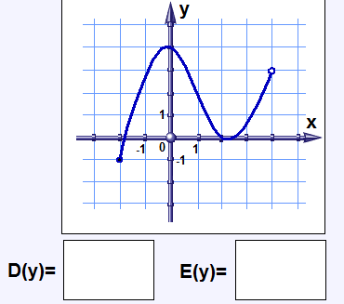
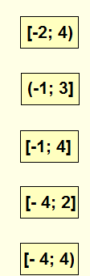
Найдите область определения и значений функции
а)
4
б)
-2
в)
4
г)
д)
[ -2;4)
[ -1;4]

Slide 17
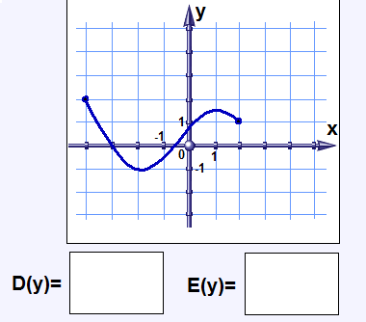
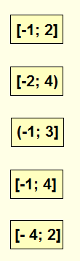
Найдите область определения и значений функции
а)
б)
2
в)
-4
2
г)
д)
[ -4;2]
[ -1;2]

